Slide 1
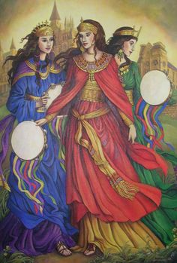
เพลงสดุดีแห่งความเมตตา
(The Psalms of Mercy)

Slide 2
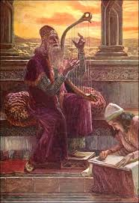
สมเด็จพระสันตะปาปาฟรานซิสทรงเห็นชอบกับหนังสือชุดนี้
จัดพิมพ์โดยสมณสภาเพื่อส่งเสริมการประกาศพระวรสารครั้งใหม่
แผนกการพิมพ์ Our Sunday Visitor Publishing Division.

Slide 3
จัดแปลหนังสือและจัดทำพาวเวอร์พอยท์
โดยแผนกคริสตศาสนธรรมกรุงเทพ (พรศิริ เจริญฉันทวิทย์
แผนกคริสตศาสนธรรมกรุงเทพ
57 เจริญกรุง 40 แขวงสุริยวงศ์ เขตบางรัก กรุงเทพฯ 10500
Email: ccbkk@catholic.or.th
www.kamsonbkk.com
โทร 02-2330338 โทรสาร 02-2375276
สมาชิกชมรมครูคำสอน (อายุ 2 ปี) ส่วนลด ร้อยละ 15
ประชาสัมพันธ์ หนังสือฉลองปีศักดิ์สิทธิ์แห่งเมตตาธรรม 4 เล่มที่พิมพ์แล้ว กิจเมตตา/ปิตาจารย์/เรื่องอุปมา/ศีลอภัยบาป เล่มละ 60 บาท

Slide 4
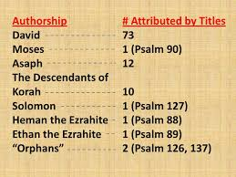
ผู้ประพันธ์บทเพลงสดุดี-กษัตริย์ดาวิด บท 73 บท/โมเสส (บท 90)/
อาซัฟ -12 บท/ลูกหลานของโกราห์ -10 บท/กษัตริย์โซโลมอน -127
เฮมานแห่งเอซราไฮท์ -88/เอธานแห่งเอซราไฮท์ -89/
“เด็กกำพร้า” -126 และ 137

Slide 5
สารบาญ
อารัมภบท บทนำ
เพลงสดุดีแห่งพระเมตตา 10 บท/ เพลงสดุดีที่ 25
เพลงสดุดีที่ 41 เพลงสดุดีที่ 42 และสดุดี 43
เพลงสดุดีที่ 51 เพลงสดุดีที่ 57
เพลงสดุดีที่ 92 เพลงสดุดีที่ 103
เพลงสดุดีที่ 119-81.88 เพลงสดุดีที่ 136

Slide 6
ผู้ประพันธ์หนังสือชุดปีศักดิ์สิทธิ์แห่งเมตตาธรรม
คุณพ่อศาสตราจารย์ เซบาสตีอาโน ปินโต (Father Sebastiano Pinto, Professor) ศาสตราจารย์ด้านการตีความพระคัมภีร์ในคณะเทววิทยาในปูเยียร์ (Puglia)

Slide 7
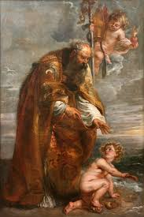
นักบุญออกัสติน (St.Augustine)
ปิตาจารย์ของพระศาสนจักร -หนังสือเพลงสดุดี
เป็นบทภาวนาและการขับเพลงของพระศาสนจักรที่ใช้ในชีวิตของท่านพร้อมด้วยอิทธิพลของเพลงในพิธีกรรม
ล้วนมีผลต่อการกลับใจของท่าน

Slide 8

นักบุญอธานาซีอุส (Athanasius of Alexandria)
นักบุญอธานาซีอุส (Athanasius of Alexandria) กล่าวถึงหนังสือเพลงสดุดีว่าเป็นหนังสือแห่งอารมณ์รัก เป็นแหล่งชีวิตแห่งจริยธรรม และเป็นกระจกส่องวิญญาณ
เพราะปลุกเร้าความปรารถนาคุณธรรม.

Slide 9
ในศตวรรษแรกของพระศาสนจักร
การตีความหนังสือเพลงสดุดีเน้นพระคริสตเจ้าเป็นศูนย์กลางแพร่หลายทั่วพระศาสนจักร
เป็นพระสุรเสียงของพระคริสตเจ้าทั้งครบ (Christus Totus –the total Christ) ประกอบด้วยพระคริสตเจ้าผู้ทรงเป็นศีรษะและอวัยวะของพระองค์

Slide 10
พระเยซูเจ้าผู้ทรงกลับคืนพระชนมชีพ ทรงปรากฏองค์ต่อบรรดาศิษย์ที่เดินทางไปเอมมาอุส
พระเยซูเจ้าตรัสกับพวกเขาว่า ‘นี่คือความหมายของถ้อยคำที่เรากล่าวไว้ขณะที่ยังอยู่กับท่าน ทุกสิ่งที่เขียนไว้เกี่ยวกับเราในธรรมบัญญัติของโมเสส และบรรดาประกาศกและเพลงสดุดีจะต้องเป็นความจริง’ แล้วพระองค์ทรงทำให้เขาเกิดปัญญาเข้าใจพระคัมภีร์”
(ลก 24.44-45)

Slide 11
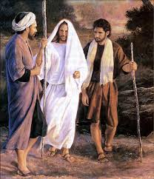
พระเยซูเจ้าผู้ทรงกลับคืนพระชนมชีพกับศิษย์ที่กำลังเดินทางไปเอมมาอุส

Slide 12
การสวดทำวัตร (Liturgy of the Hours)
ผู้ที่สวดเพลงสดุดีในการสวดทำวัตร ไม่ใช่สวดภาวนาในนามของตนเอง แต่ในนามของพระวรกายของ
พระเยซูเจ้าทั้งหมด”
สมาชิกของพระศาสนจักรสวดภาวนาอย่างกว้างขวางผ่านบทเพลงสดุดีที่สง่างามในขณะที่สวดทำวัตร ที่ผู้เขียนพันธสัญญาเดิมได้เขียนภายใต้การดลใจของพระจิตเจ้า

Slide 13
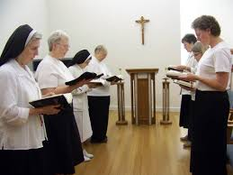
สวดทำวัตร

Slide 14
ประวัติความเป็นมาของหนังสือเพลงสดุดี
หนังสือเพลงสดุดีถูกเขียนขึ้นเป็นภาษาฮีบรูระหว่างศตวรรษที่ 6 และศตวรรษที่ 8
ต่อมา ปี 386 ในเบ็ธเลเฮม นักบุญเยโรมประพันธ์ Psalterium Gallicanum กลายเป็นหนังสือเพลงสดุดีในพระคัมภีร์ฉบับวูลกาตา (Vulgata -Vulgate Version)

Slide 15
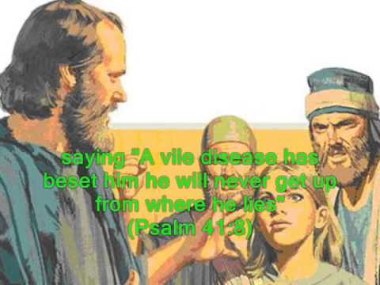
การบรรยายเกี่ยวกับมนุษย์ในเชิงสัญลักษณ์เป็น 3 ประเภท

Slide 16
1. แบบแนวตั้งว่า “บุคคลที่ยืนตรง”
ในเส้นขึ้น - ลงระหว่างกระบวนทางจริยธรรมกับการเลื่อนระดับทางสังคม ในประเภทนี้ เราพบสัญลักษณ์ของคทาหรือไม้เรียว
ภาพของทาสที่เงยหน้ามองนาย
พระเจ้าผู้ทรงสรรพานุภาพประทับในที่สูงสุด พระผู้ทรงสรรพานุภาพแห่งสวรรค์

Slide 17
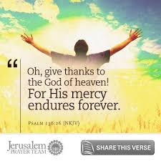
ภาพของทาสที่เงยหน้ามอง

Slide 18
ประเภทที่สองคือ แนวนอน
หมายถึง “บุคคลที่นั่ง”เป็นสัญญาณแห่งความใกล้ชิด. เราสามารถคิดถึงการอ้างอิงที่ใช้กริยา “เพื่อพักพิง อาศัย นอนลง”
และกล่าวถึงสถานที่อยู่อาศัยต่างๆ เช่น บ้าน พระวิหาร และเมืองที่ใช้ลี้ภัย

Slide 19

การนั่งแสดงความใกล้ชิดสนิทสนม

Slide 20
ประเภทที่สาม มีลักษณะที่เต็มไปด้วยพลังและเกี่ยวกับโลก
“บุคคลที่กำลังเดินทาง”
ภาพที่เด่นชัดของการเดินทาง (Derek) ชี้ถึงเส้นทางและความประพฤติทางจริยธรรม.
ภาพของ “เส้นทาง 2 แบบ” เกี่ยวกับความดีที่ขัดแย้งกับความชั่ว เป็นสัญลักษณ์แห่งชีวิต หรือเป็นคำแนะนำในการดำเนินชีวิต
การเคลื่อนที่ที่เป็นแนวขึ้น ขึ้นไปสู่พระวิหาร หรือเชื่อมโยงกับห้วงเวลา

Slide 21
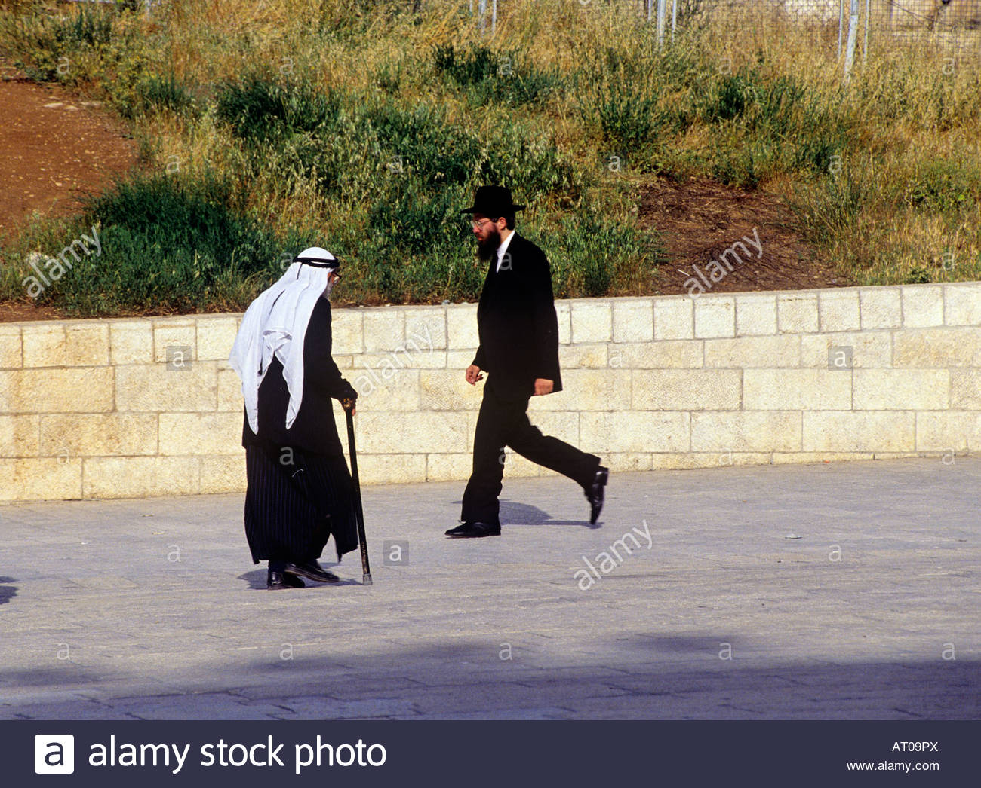
บุคคลที่กำลังเดินทางชี้ถึงเส้นทางและความประพฤติทางจริยธรรม.

Slide 22
คำที่ใช้สัญลักษณ์ที่เกี่ยวกับพื้นที่
เพลงสดุดีต่างๆมี 4 แนวทาง คือ
1.แนวตั้งเป็นวิชาเทววิทยา ไปสู่สวรรค์และพระเจ้า
2. แนวนอนเป็นแนวคิดมานุษยวิทยา มุ่งสู่มนุษย์
3. แนวจักรวาล - ขอบฟ้าที่เป็นวง มุ่งเรื่องการเนรมิตสร้าง
4.แนวตั้ง เป็นชีวิตหลังความตาย มุ่งสู่โลกแห่งความมืดมนที่อยู่ภายใต้โลกที่เป็นจินตนาการของแบบฮีบรู

Slide 23
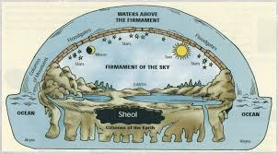
จักรวาลของชาวฮีบรู

Slide 24
“เพลงสดุดี (hesed)
แห่งเมตตาธรรม เพราะเต็มไปด้วยพระหัตถกิจเปี่ยมรักของพระเจ้าที่ทรงมีต่อผู้ที่ซื่อสัตย์.
คำเกี่ยวกับพระเจ้า คือมารดรภาพ.
ที่ตั้งของอารมณ์คือ ครรภ์มารดา ที่สร้างความเชื่อมโยงที่แข็งแกร่งระหว่างความเมตตากับการให้กำเนิดร่างกาย
การ“ก่อกำเนิด” ความเมตตา เทียบเท่ากับ “การนำชีวิตมาสู่โลก”

Slide 25
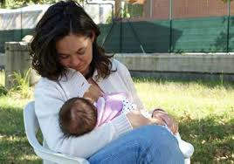
คำเกี่ยวกับพระเจ้า คือมารดรภาพ.

Slide 26
หนังสือเพลงสดุดีทำให้มนุษย์และร่างกายของพวกเขา
ค้นพบการปรับด้วยเสียงสูงเสียงต่ำ
เมื่อมนุษย์มีชีวิตอยู่ - พวกเขาภาวนาด้วยตัวตนที่มีจิตและกายทั้งครบ
กายคือที่พำนักหรือที่อยู่ของวิญญาณ บทเพลงสดุดีทำให้กายมีความสำคัญ เตือนให้กายแสดงออกเป็นการภาวนาด้วยทุกส่วนของร่างกาย.
ผู้ประพันธ์เพลงสดุดีถือว่าวิญญาณไม่แสดงตนเอง ยกเว้นต้องแสดงร่วมกับร่างกาย การเข้าฌาน ถูกทำให้เห็นเป็นการแสดงออกภายนอก เช่น “ถอนหายใจ”

Slide 27
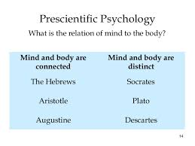
ความรู้ทางจิตวิทยาก่อนสมัยที่มีการใช้วิธีการทางวิทยาศาสตร์
-ชาวฮีบรู อริสโตเติลนักปรัชญากรีกและนักบุญออกัสติน
ถือว่าจิตกับกายเชื่อมโยงกัน
ส่วนโสกราติส/เปลโต(นักปรัชญากรีก)
และเดการต์ (นักปรัชญาชาวฝรั่งเศส) ถือว่าจิตกับกายแยกส่วนกัน

Slide 28
บทสดุดี 10 บท
เพลงสดุดีที่ 25/41/42/43/51/92/103/119/81/88/136

Slide 29
เพลงสดุดี 25
เพลงสดุดีของกษัตริย์ดาวิด
มนุษย์สวดภาวนา เมื่อรู้สึกถูกศัตรูกดขี่ จึงหันหาพระเจ้าด้วยความมั่นใจ ว่าพระเจ้าจะทรงปลดปล่อยเขาให้เป็นอิสระจากสถานการณ์นี้.
ข้อ 1“ข้าพเจ้ายกจิตใจระลึกถึงพระองค์”.
เขาปรารถนาที่จะยกตัวตนทั้งครบ (ร่างกายและจิตใจ) ขึ้นและเข้าถึงสิ่งแวดล้อมทางจิตใจที่มีพระเจ้า

Slide 30
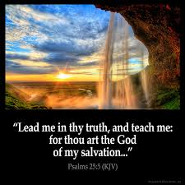
สดด 25.5 โปรดนำข้าพเจ้าด้วยความจริงของพระองค์
และทรงสอนข้าพเจ้า
เพราะพระองค์ทรงเป็นพระเจ้าผู้ทรงช่วยข้าพเจ้าให้รอดพ้น

Slide 31
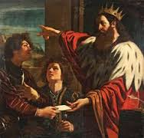
กษัตริย์อิสราเอลที่หนีห่างพระเจ้า ได้กดขี่ประชาชน

Slide 32
25. 2-3 ผู้ที่มีความหวังในพระงอค์จะไม่ได้รับความอับอาย
ผู้ประพันธ์เพลงสดุดีมอบความวางใจทั้งหมดของเขาในพระเจ้า รู้ว่า เขาเชื่อว่าพระเจ้าสดับฟังเขา และเขาปรารถนาให้ศัตรูของเขาและผู้ที่ทรยศรู้สึกสับสนเสียเอง

Slide 33
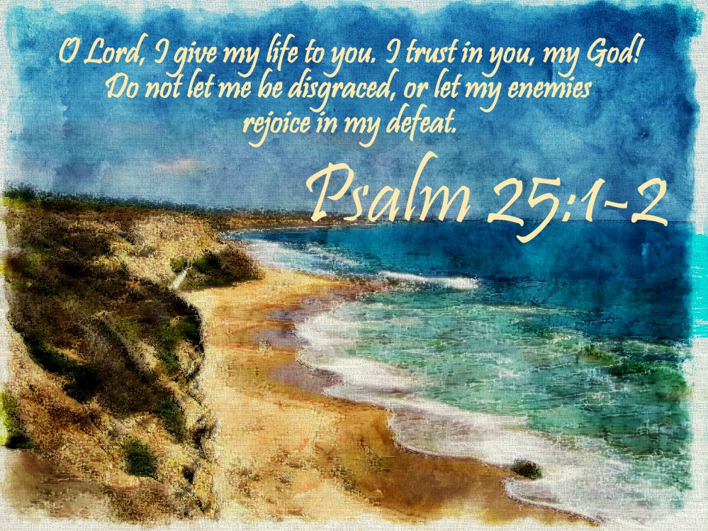
25.1-2 ข้าพเจ้ายกจิตใจระลึกถึงพระองค์

Slide 34
25. 4-7 “โปรดให้ข้าพเจ้ารู้จักทางของพระองค์”
ศิษย์จะเรียนรู้ศิลปะแห่งการเดินทางชีวิตอย่างชอบธรรม และเหนือสิ่งใด เขาต้องพิเคราะห์แยกแยะที่จำเป็นในการหลีกเลี่ยงย่างก้าวของคนชั่ว ที่เต็มไปด้วยเล่ห์กล ที่ชักนำด้วยข้อเสนอที่ไปในทางที่ผิด

Slide 35
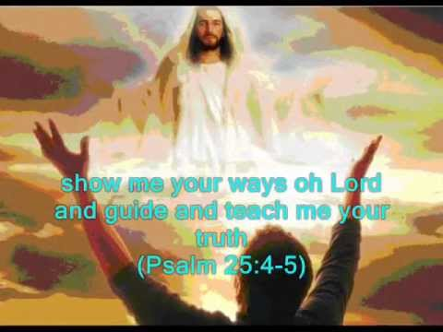
25.4 โปรดสอนมรรคาของพระองค์แก่ข้าพเจ้า

Slide 36
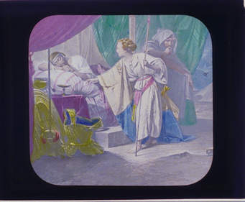
ดาวิดไม่ได้ประหารกษัตริย์ซาอูลที่ตามฆ่าเขา

Slide 37
25. 6-7 คนที่สวดภาวนาวอนขอความเมตตาและความดีงามจากพระเจ้าโดยตรง.
ความเวทนาสงสาร (rahamin) และความรักเมตตา (hesed) ในข้อ 6
พระเจ้าทรงกระทำกับครรภ์มารดาและทรงทราบวิธีรักด้วยความรักที่เข้มข้นเช่นเดียวกันความรักที่มารดามีต่อบุตรของตน.
เป็นลักษณะเด่นที่เขียนในระดับโมเลกูล (DNA –
ดีเอนเอของพระเจ้า).

Slide 38
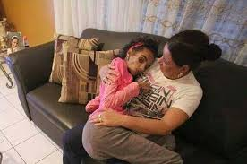
ความรักของพระเจ้าเหมือน
ความรักที่มารดามีต่อบุตรของตน

Slide 39
บาป hatta’t เป็นคำฮีบรู.
กษัตริย์ดาวิดประพันธ์เพลงสดุดี เมื่อพระองค์ย่างเข้าสู่วัยชรา พระองค์ระลึกถึงสภาพของการกระทำผิดที่ร้ายแรงของพระองค์ ว่าเป็น “บาป”
บาปคือสภาพที่ไม่อาจเข้าถึงเป้าหมายด้านจริยธรรมและศาสนาได้.

Slide 40
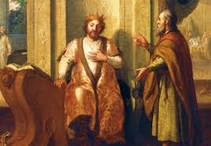
ประกาศกนาธันเตือนให้เกษัตริย์ดาวิดสำนึกบาป

Slide 41
บาป คือ “การละเมิดกฎ” ภาษาฮีบรูคือ “pasha ’
บาปสังคมคือบาปการไม่ซื่อสัตย์ต่อพระเจ้า
การละเมิดกฎของพระเจ้าในการกระทำให้พระวิหารเป็นมลทิน ทำให้พระเจ้าเสื่อมพระเกียรติ ในขณะที่มีการนมัสการบูชาที่เหมาะสมสำหรับพระวิหาร และการปฏิบัติทางศาสนาที่ทำให้ประชาชนมีมลทิน.

Slide 42
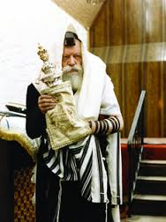
การบูชารูปเคารพ

Slide 43
ข้อ 8-11 เส้นทางแห่งพันธสัญญา.
พระเยซูเจ้าทรงสอนศิษย์ให้เป็น “ผู้ถ่อมตน”. ‘anawim ชี้แสดงถึง
1.คนยากจนจากมุมมองด้านวัตถุ (สภษ 14.21/อาโมส 2.7).
2. ผู้ถ่อมตนที่รอคอยทุกสิ่งจากพระเจ้า และสำนึกว่าตนเองอยู่ใน สถานะบาป (“ทรงอภัยความผิดของข้าพเจ้า”)

Slide 44
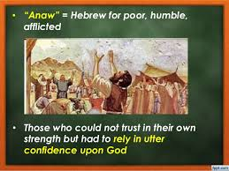
‘anawim ผู้ถ่อมตนและยากจน มั่นใจในพระเจ้า

Slide 45
พระเมตตาถูกเชื่อมกับความเคารพใน
พันธสัญญา
berit การผูกพันระหว่าง 2 พวกที่ถูก “ตัดขาดจากกัน”
พันธสัญญา (karat berit ) เรียกร้องข้อตกลงด้วยการผ่าตัวสัตว์เป็นสองซีก. ทั้งสองพวกเดินผ่านกลางร่างของสัตว์
เป็นการผูกมัดตนเองต่อกันและกัน เพื่อปฏิบัติสิ่งที่ตกลงไว้และวอนขอชะตากรรมเดียวกับสัตว์ (สัตว์ที่ใช้ประกอบพิธีบูชาของชาวอิสราเอล) ที่จะเกิดขึ้นกับตนถ้าพวกเขาไม่ปฏิบัติตามสัญญา.

Slide 46
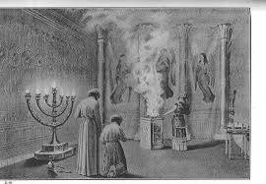
การนมัสการพระเจ้า

Slide 47
ข้อ 12-15ข เส้นทางของพันธสัญญา
และความเกรงกลัวพระเจ้า
ความมั่งคั่ง การมีลูกหลานมากมายและมีที่ดิน ล้วนเป็นของประทานของพระเจ้าแก่ผู้ที่ปฏิบัติตามพันธสัญญา พร้อมกับความรู้เรื่องธรรมล้ำลึกของพระเจ้าและการปกป้องที่พระองค์ประทานแก่มิตรของพระองค์ ทรงปล่อยพวกเขาให้เป็นอิสระ เหมือนกับปล่อยนกจากรังของบ่วงแร้วที่ดักสัตว์ปีก (ดู สดด 31.4)

Slide 48
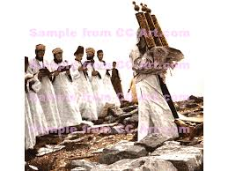
ม้วนพระคัมภีร์

Slide 49
ข้อ 16-19
“โปรดผินพระพักตร์มาทางข้าพเจ้าและทรงพระกรุณาต่อข้าพเจ้าเถิด เพราะข้าพเจ้าอยู่อย่างโดดเดี่ยว และเป็นทุกข์ ... และทรงลบล้างบาปทั้งปวงของข้าพเจ้าให้สิ้นไป”.
ความเจ็บปวดที่เลวร้ายที่สุดมาจากการเห็นบาปของเขาเอง

Slide 50
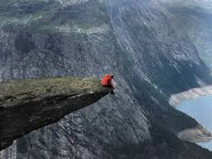

Slide 51
ข้อ 20-21 ความวางใจ ความหวัง และความละอายใจ
เขาเปิดตัวเองเพื่อรับพระเมตตาของพระเจ้าในความหวังการให้อภัย.
แท้จริงแล้ว การเปิดเผยบาปของคนๆหนึ่งเป็นสภาพล่วงหน้าเพื่อรับการอภัย

Slide 52
เพลงสดุดีที่ 41
ถึงหัวหน้านักขับร้อง
เพลงสดุดีของกษัตริย์ดาวิด
เราสามารถแบ่งบทประพันธ์ย่อยเป็น 3 ภาค ได้แก่ บทเพลงแห่งปรีชาญาณ (ข้อ 1- 4) บทคร่ำครวญเพื่อต่อต้านศัตรู (ข้อ 5-9) และคำยืนยันความเชื่อ (ข้อ 10-21). จบด้วยชุมชนอ่านข้อ 13 อีกครั้ง

Slide 53
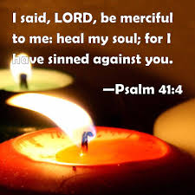
ข้อ 4 โปรดรักษาข้าพเจ้าให้หาย เพราะข้าพเจ้าทำบาปผิดต่อพระองค์

Slide 54
42. 1-3 บทเพลงแห่งปรีชาญาณ
เหตุการณ์ที่น่าชื่นชมยินดีหรือเศร้าโศกภายในเหตุการณ์ทั้งหมด ในบทประพันธ์ต่างๆ มีการสงวนความสุขแท้สำหรับผู้ที่รักพระเจ้าและอยู่ในความเป็นน้ำหนึ่งใจเดียวกับเพื่อนบ้านของพวกเขา.

Slide 55
เพลงสดุดีที่ 41 ยกย่องทัศนคติของความเมตตาว่า “คนยากจน ย่อมเป็นสุข” (ข้อ 1).
คำสั่งสอนเกี่ยวกับแสดงเมตตาธรรมที่มีต่อเพื่อนบ้าน.
การกระทำเพื่อเห็นแก่คนที่ถูกกดขี่ ถือเป็นมิติด้านเทววิทยาว่า “ผู้มีใจกว้างต่อคนยากจนเสมือนให้พระยาห์เวห์ทรงขอยืม/พระองค์จะทรงตอบแทนการกระทำของเขา” (สภษ 19.17)

Slide 56
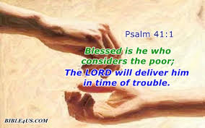
พระเจ้าทรงช่วยเขาในยามทุกข์ร้อน สดด 41.1

Slide 57
เพลงสดุดีที่ 41.2-3
การรวมเป็นหนึ่งเดียวระหว่างความรักพระเจ้ากับความรักของเพื่อนมนุษย์
เป็นตรรกะเดียวกันที่พระเยซูเจ้าทรงใช้ในการสอนของพระองค์ (ดู (มธ.22.36-40 / ลก.10.25-27)

Slide 58
ข้อ 4-9 คำคร่ำครวญขอให้ต่อต้านศัตรู
เขายอมรับบาปของตน ดังนั้น เขาจึงหวังที่จะได้รับการรักษา.
ข้อ 5-9 ระลึกถึงเหตุการณ์หนึ่ง เมื่อเพื่อนของโยบขอให้โยบยอมรับบาปของเขา เพื่อเขาจะได้รับการรักษา
ผู้ประพันธ์คาดหวังการสนับสนุนจากเพื่อนของเขา เนื่องจากมิตรภาพที่แท้จริงถูกวัดจากความโชคร้ายที่ตนได้รับ (สุภาษิต 17.17 / 27.10).

Slide 59
ข้อ 10-12 การยืนยันความเชื่อ – ข้อ 10 ใช้คำกริยา “สง่างาม” (hanan ) คำกริยาสำหรับความเห็นอกเห็นใจ
พระเจ้าทรงปล่อยคนหนึ่งให้เป็นอิสระจากความชั่ว เป็นการกระทำของความรักอันลึกซึ้งของพระเจ้า.
การประทับอยู่ของพระเจ้าทำให้ผู้ประพันธ์เพลงสดุดียินดี และได้ประสบกับความหรรษทานที่พิเศษสุดที่ได้สุขภาพที่ดีกลับคืนมา.

Slide 60
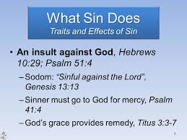
บาปทำอะไรบ้าง
เป็นการดูหมิ่นพระเจ้า ฮบ 10.29/สดด.51.4
- เรื่องราวของเมืองโสดม ปฐก.13.3
-คนบาปต้องไปหาพระเจ้าเพื่อรับพระเมตตา สดด.41.4
- พระหรรษทานของพระเจ้าเยียวยารักษาคนบาป ทิตัส 3.3-7

Slide 61
สดด 42.1-5 ความอาลัยอาวรณ์ในอดีต
ภาพลักษณ์เดียว คือ กวาง ผู้ประพันธ์เสนอสภาวะของวิญญาณของแสวงหาพระเจ้าด้วยความกังวล
1.เขาเองเหมือนกวางที่แสวงหาพระเจ้าอย่างไม่ได้หยุดพัก สัตว์นี้คือกวางเพศผู้ที่ว่องไว (ในชีวิตน่าระทึกใจ สภษ 5.19)
2. การออกผลอุดมสมบูรณ์ (ดูปฐก 49.21)
+เขากำลังแสวงหาโฉมพระพักตร์ของพระเจ้าด้วยลมปราณ ความปรารถนา ชีวิตทั้งมวลของเขา (nephesh )

Slide 62
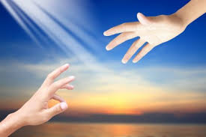
เพลงสดุดีที่ 42
ถึงหัวหน้านักขับร้องร้อง
บทกวีสอนใจของลูกหลานโคราห์

Slide 63
(ข้อ 2)“เมื่อใดเล่า ข้าพเจ้าจะได้ไปชมพระพักตร์ของพระเจ้า
การพิศเพ่งโฉมพระพักตร์พระเจ้าคือความปรารถนาหนึ่งที่ปรากฏในหลายๆ หน้าของหนังสือพันธสัญญาเดิม
คนชอบธรรมเท่านั้นที่จะเข้าถึงโฉมพระพักตร์ของพระเจ้าได้
ผู้ประพันธ์เพลงสดุดีพบว่า ตนเองห่างไกลจากโฉม
พระพักตร์พระเจ้า บางทีเขาอยู่ในช่วงการเนรเทศ

Slide 64
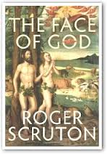
อาดัม เอวา แสวงหาพระพักตร์ของพระเจ้า

Slide 65
42. 3 "พระเจ้าของพวกท่านอยู่ที่ใด? "
เหตุใดพระเจ้าไม่ทรงตอบ
สิ่งใดเป็นสาเหตุให้บางคนสงสัยในความดีงามของพระเจ้า
เขาก็จบลงด้วยการถอนหายใจ “ข้าพเจ้าอยากให้ใครสักคนหนึ่งฟังข้าพเจ้า”

Slide 66
42. 5 ตอบคำถามที่ถูกดูหมิ่นพระเจ้าของพวกท่านอยู่ที่ใด?
คำถามนี้ ชี้แสดง 2 ประเด็น
1. แสดงสภาพของความหมดหวังแทบหมดสติ (ดู สดด 44.25) หรือหมดกำลังใจ
2. ความต่อเนื่องในการสรรเสริญพระเจ้า สามารถที่จะยืนยันความเชื่อในที่สาธารณะโดยปราศจากความกลัวคำเย้ยหยันและดูหมิ่น

Slide 67
สดด 42.6-11 ความขมขื่นใจที่มีอยู่ ในผู้ประพันธ์เพลงสดุดีนำเราไปสู่ “ภูมิศาสตร์ภายใน”
กลอนส่วนที่ 1. พระเจ้าทรงเป็นประดุจ “น้ำ” ที่สามารถบรรเทาความกระหายได้.
กลอนส่วนที่ 2 ความสำคัญอย่างยิ่งยวดของพระยาห์เวห์ (YIHWH) ที่ทรงอยู่เหนือความไร้ระเบียบหรือต้นน้ำ

Slide 68
*มีเพียงพระยาห์เวห์ที่สามารถช่วยคนให้รอดตายจากสายน้ำแห่งหุบเหวและจากแดนผู้ตายได้หรือโลกใต้บาดาลที่ทำให้ตาย (sheol)
*พระเจ้าทรงลงโทษชาวอิสราเอลสำหรับการทำบาป โดยเฉพาะบาปผิดประเวณีที่เป็นบาปแรกและสำคัญที่สุด

Slide 69
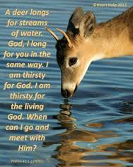
กวางย่อมกระหายหาธารน้ำไหลฉันใด
จิตใจข้าพเจ้าก็กระหายหาพระองค์ฉันนั้น

Slide 70
ข้อ 9 พระเจ้าผู้ทรงเป็นหลักศิลาของข้าพเจ้า
‘ไฉนพระองค์จึงทรงลืมข้าพเจ้า’ / เหตุใดข้าพเจ้าต้องเดินไปในความระทมทุกข์ / เพราะถูกศัตรูข่มเหง?"
สถานการณ์ที่น่ากลัวของความทุกข์ด้านจิตวิทยาที่เขาพบตัวเอง.

Slide 71
43.1-5 อนาคตอันสดใส
เพลงสดุดีเปิดตัวด้วยความทรงจำที่อาลัยอาวรณ์ในการกระบวนแห่ไปยังพระวิหาร จบลงด้วยภาพพิธีกรรมอันเดิม.
สภาพการถูกเนรเทศที่ขมขื่นน้อยลงเพราะพระเจ้าทรงพำนักอาศัยอยู่ในหัวใจของนักประพันธ์เพลงสดุดี

Slide 72
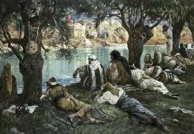
ชาวอิสราเอลขมขื่น ณ ดินแดนเนรเทศแห่งบาบิโลน

Slide 73
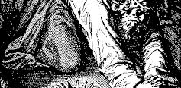
เพลงสดุดีที่ 51
ถึงหัวหน้านักขับร้อง เพลงสดุดีของกษัตริย์ดาวิด เมื่อประกาศกนาธันมาเฝ้าพระองค์
หลังจากที่พระองค์เข้าหานางบัทเชบา

Slide 74
ชื่อเรื่องและข้อ 1 บาปที่กษัตริย์ดาวิดกระทำกับนางบัทเชบา
เมื่อประกาศกนาธันติเตียนกษัตริย์ดาวิด พระองค์ทรงขออภัยสำหรับบาปหนักนี้
เป็นเพลงสดุดีเพื่อใช้โทษบาปหนึ่งใน 7 บท (พร้อมกับ สดุดี 6,32,38,102,130,143).

Slide 75
pesha’ บาปการละทิ้งความสัมพันธ์กับพระเจ้า
บาป (pesha’) ปรากฏอีกในหนังสือประกาศก
เยเรมีย์ บาปของชาวอิสราเอลคือบาปการละทิ้งความสัมพันธ์กับพระเจ้าและการนับถือรูปเคารพและการทำผิดประเวณี (5.6-8)
เป็นคำที่อ้างถึงการกบถด้านสังคมและด้านศาสนา ซึ่งทำให้ประชาชนเป็นมลทิน และทำให้จำเป็นที่จะต้องชำระให้บริสุทธิ์

Slide 76
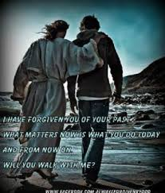
“เราลืมอดีตของท่าน เราจะดูสิ่งที่ทำในวันนี้เป็นต้นไป
ท่านจะเดินกับเราไหม

Slide 77
บาป 3 ประเภท
บาปที่บดบัง ปกคลุมไว้ ( mahah ) คล้ายหนี้ตามสัญญาที่มีข้อพิสูจน์ที่เขียนขึ้นตามกฎหมาย.
การชะล้าง (Kabas) ประชาชนล้างบาปของเขาออก
การทำความสะอาด (taher). บาปทำให้สิ่งต่างๆมืดมนและอับแสง จำเป็นต้องถูกนำกลับมาสู่ความรุ่งโรจน์สง่างามตามธรรมชาติของมัน

Slide 78
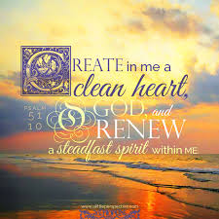
51.10 โปรดทรงฟื้นฟูดวงจิตของข้าพเจ้าให้มั่นคง

Slide 79
51. 3-6 การสารภาพบาป
เขาไม่ได้มีความตระหนักทางจิตวิทยาของตัวเขา แต่เข้าใจเพียงบางส่วนเกี่ยวกับพระเจ้า เพราะเขาสัมผัสพระองค์ด้วยความกลัว.
บาปที่เขากระทำต่อประชาชน (ตามที่ผู้ประพันธ์เพลงสดุดีตั้งหัวเรื่องว่าเป็นการล่วงประเวณี) ท้ายที่สุด ก็เป็นบาปที่ต่อต้านพระเจ้า (ข้อ 4).

Slide 80
51. 5 สภาวะบาปของเขา การกลับตัวกลับใจสามารถเกิดขึ้นได้ (‘emet )
เป็นจริงที่ว่าการโน้มเอียงไปในทางชั่วอยู่ในหัวใจมนุษย์ แต่ก็เป็นจริงด้วยเช่นกันว่าพระเจ้าประทานปรีชาญาณที่จะควบคุมให้บางคนมีความเป็นอยู่ใหม่
“บรรดาบุตรของเจ้าจะได้รับคำสั่งสอนจากพระยาห์เวห์/บุตรของเจ้าจะมีความสุขความเจริญอย่างยิ่ง”

Slide 81
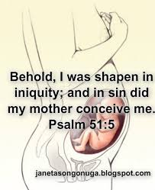
51.5 ใช่แล้ว ข้าพเจ้ามีความผิดตั้งแต่เกิด
เป็นคนบาปตั้งแต่มารดาตั้งครรภ์

Slide 82
51. 10-19 การขอสร้างความสัมพันธ์ใหม่กับพระเจ้า
เริ่มความสัมพันธ์ใหม่กับพระเจ้าซึ่งจะไม่ถูกตีตราด้วยความอ่อนแออีกต่อไป แต่ด้วยพละกำลังที่ได้มาจากสภาพใหม่ของผู้ที่สำนึกผิดต่างหาก
การกระทำที่ชั่วร้ายได้ทำให้คู่กรณีที่บริสุทธิ์ ที่เขากระทำผิด ต้องปวดร้าว
คู่กรณีที่ไม่สามารถทำโทษผู้ทำผิดด้วยการตัดสินลงโทษ

Slide 83
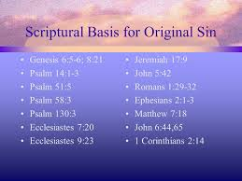
ข้อพระคัมภีร์เกี่ยวกับบาปกำเนิด ปฐก 6.5-6/สดด14.1-3/สดด 51.5/สดด130.3/ปชญ 7.20/ปชญ9.23/ยรม17.9/ยน 5.42/รม 1.29-32/อฟ 2.1-3/ยน6.44,65/1 คร 2.14

Slide 84
ข้อ 10-12 เน้นที่หัวใจและจิตใจ.
คำกริยา “เนรมิตสร้าง” (bara’) ใช้กับพระเจ้าเท่านั้น (ดู ปฐก 1.1) เพราะพระองค์ทรงเป็นผู้เดียวที่สามารถบันดาลสิ่งต่างๆให้มีตัวตน (ภาวะ) จากความว่างเปล่า (สดด 140.30) / 148.5).
พระเจ้าเองจะสถาปนาพันธสัญญาใหม่ ไม่ใช่บนแผ่นหินจารึก แต่ในส่วนลึกสุดของหัวใจมนุษย์.
จิตใหม่นี้ในข้อ 12 คือ “จิตที่เต็มใจ” ที่เปิดรับและเชื่อฟัง.

Slide 85
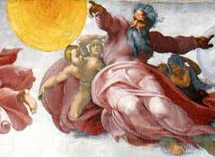
พระบิดาเจ้าทรงเนรมิตฟ้าดิน

Slide 86
51. 11 พระเจ้าเท่านั้นที่ทรงเป็นผู้ศักดิ์สิทธิ์อย่างสมบูรณ์
( qadosh )
มนุษย์กลายเป็นผู้ศักดิ์สิทธิ์เพียงด้วยการประพฤติตนคล้ายความศักดิ์สิทธิ์ของพระเจ้า และแยกพวกเขาออกจากความสกปรก และความมีมลทิน (อพย19.6)

Slide 87
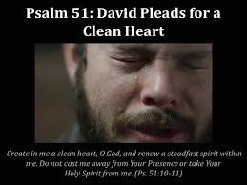
สดด 51 กษัตริย์ดาวิดร้องขอดวงใจที่บริสุทธิ์

Slide 88
51.13-17 ผู้ประพันธ์เพลงสดุดีสร้างข้อผูกมัดข้อหนี่ง.
การสรรเสริญพระเจ้าเป็นเครื่องถวายบูชาที่ดีที่สุดเท่าที่เขาสามารถจะให้ได้. (ดู ข้อ 15) มันมีค่ามากกว่าเครื่องที่ถูกเผาถวายบูชา และเครื่องบูชาตามจารีตพิธี.
เพราะทุกสิ่งถูกเนรมิตสร้างใหม่หมดในชีวิตของผู้ที่มีประสบการณ์ของการให้อภัย ไม่ว่าจะเป็นหัวใจ จิตใจ กระดูก ปาก ริมฝีปาก และลิ้น.

Slide 89
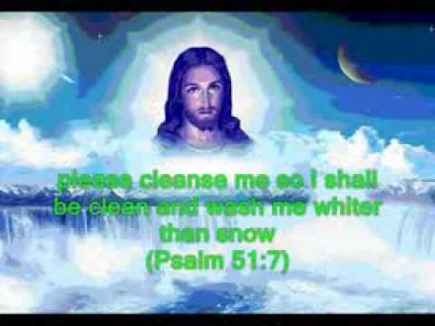
พระโลหิตของพระเยซูเจ้าชะล้างข้าพเจ้าจากบาป แล้วข้าพเจ้าจะขาวกว่าหิมะ สดด 51.7

Slide 90
51.14 “โปรดทรงช่วยข้าพเจ้าให้พ้นจากโทษที่ทำให้ตาย”
การหลั่งโลหิตของผู้บริสุทธิ์ (เยเรมีย์ 26.15).
เป็นการขอร้องครั้งสุดท้ายของเขาสำหรับการปลดปล่อยขั้นเด็ดขาดจากบาปร้ายแรงที่ทำให้เขาแปดเปื้อน

Slide 91
ในข้อ 16-17 เครื่องบูชาของข้าพเจ้า
คือดวงจิตที่เป็นทุกข์
ข้าพเจ้าตั้งใจที่จะไม่หยุดเพียงแค่การสักการะในระดับภายนอก
การถวายเครื่องบูชาที่แท้จริงคือ ดวงใจของคนที่เป็นทุกข์

Slide 92
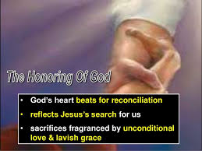
การถวายพระเกียรติแด่พระเจ้า-
*ดวงพระทัยของพระบิดาเจ้าเต้นเร่าหาการคืนดี
*สะท้อนในการแสวงหาเราของพระเยซูเจ้า
*การถวายบูชาส่งกลิ่นหอมด้วยความรักที่ไม่มีเงื่อนไขและพระหรรษทานที่เหลือล้น

Slide 93
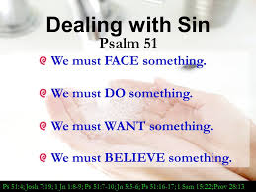
บาป-
เป็นสิ่งที่ต้องเผชิญบางสิ่ง/ต้องทำบางสิ่ง/ต้องการบางสิ่ง/และต้องเชื่อบางสิ่ง

Slide 94
ข้อ 18-19 การสิ้นสุดของสภาพเนรเทศของชุมชน.
*การเนรเทศไปนครบาบิโลนเป็นการลงโทษสำหรับบาปที่ชาวอิสราเอลได้กระทำ แต่ทันทีที่ชุมชนได้รับการชำระล้างมลทิน ชุมชนก็จะสามารถสวดภาวนาต่อพระเจ้า
เพื่อสร้างเมืองอันศักดิ์สิทธิ์ขี้นมาอีกครั้งหนึ่ง
(ดู เนหะมีย์ 2.17-20)
เพื่อสร้างพระวิหารอีกครั้งสำหรับการถวายเครื่องบูชา

Slide 95
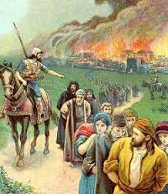
ชาวอิสราเอลถูกเนรเทศไปบาบิโลน

Slide 96
ข้อ 19 “เครื่องบูชา” เป็นสัตว์ถูกเผาถวาย
(‘olah / holocaust)
*เครื่องบูชาหมายถึงการผ่าลำคอของสัตวบูชา (ปฐมกาล 31.5 )
สัตว์ที่ถูกฆ่ามักจะถูกเผาไหม้เป็นบางส่วน.
เครื่องบูชาที่ถูกเผาถวายจะเผาไหม้ทั้งหมดหรือบางส่วนของสัตว์
(เลวีนิติ 16.25,27) เกิดขึ้นที่บนนแท่นบูชาของพระวิหารที่ปกติ จะมีไฟจุดอยู่ (เลวีนิติ 6.9). (ต่อ)

Slide 97
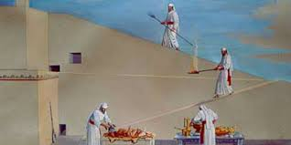
(ต่อ)เครื่องเผาบูชาหรือยัญบูชา จะถูกถวายแรกสุด ตามด้วยเครื่องบูชาไถ่บาปสำหรับผู้คน ( sin offering มีการเอาเลือดวัวที่ถูกฆ่าถวายมาปะพรมหน้าม่านสถานนมัสการ และเผาวัวนั้นด้วย )

Slide 98
การร่ำไห้อย่างขมขื่นของชาวอิสราเอลคือ เครื่องเผาบูชา
ชุมชนอ่านเพลงสดุดีอีกครั้ง เพื่อเข้าถึงบทสรุปว่า ช่วงเวลาที่ถูกเนรเทศ การร่ำไห้อย่างขมขื่นของชาวอิสราเอลคือ เครื่องเผาบูชา
พิธีกรรมที่เหมาะสมถูกต้องมากขึ้น เป็นที่พอพระทัยพระเจ้า เนื่องจากได้รับจากแรงบันดาลใจจากหัวใจที่ถ่อมสุภาพ

Slide 99
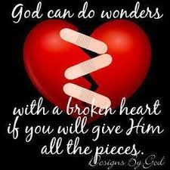
พระเจ้ากระทำสิ่งมหัศจรรย์กับดวงใจที่ช้ำระบม
ถ้าท่านจะถวายทุกชิ้นของหัวใจแด่พระองค์

Slide 100
เพลงสดุดีที่ 57
ผู้ชอบธรรมขอความช่วยเหลือจากพระเจ้า

Slide 101
ความเป็นมาของเพลงสดุดี 57
หนังสือประกาศกซามูเอลฉบับที่หนึ่ง บทที่ 24
การพบปะระหว่างดาวิดกับกษัตริย์ซาอูล พ่อตาของดาวิดที่เสด็จไปกับกองทัพของพระองค์เพื่อประหารดาวิด
กษัตริย์ซาอูลทรงพระประสงค์จะประหารดาวิดเพราะพระองค์ทรงรู้สึกอิจฉาดาวิด ด้วยเกรงว่าพระองค์จะสูญเสียอาณาจักรแก่ดาวิด

Slide 102
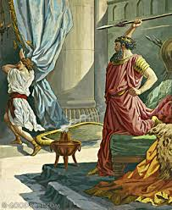
พระเจ้าโปรดให้กษัตริย์ซาอูลและพรรคพวกของพระองค์หลับ ขณะดาวิดติดตามกษัตริย์ซาอูล แต่ไม่ประหารพระองค์แม้มีโอกาส และดาวิดจึงขอให้พระองค์หยุดจับเขามาลงโทษ.

Slide 103
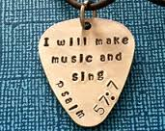
สดด 57.7 ข้าพเจ้าจะขับร้องถวายสดุดีแด่พระองค์

Slide 104
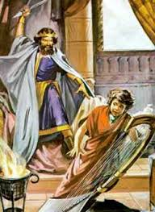
กษัตริย์ซาอูลไล่ฆ่าดาวิดเพราะความอิจฉา

Slide 105
ในข้อ 1 “วิญญาณของข้าพเจ้า” (nephesh) แสวงหาที่หลบภัยภายใต้ปีก
*ปีกของนกอินทรีย์ที่ยกขึ้นเสมือนพระเจ้าทรงรองรับชาวอิสราเอลไว้ นี่เป็นเป็นครั้งแรกที่ใช้สัตว์เป็นสัญลักษณ์ในกวีนิพนธ์ และทำให้เห็นถึงความเข้มแข็งและการปกป้องอย่างกระตือรือร้นของพระเจ้า.
*ถ้าอันตรายใดมาจากเบื้องล่าง (ศัตรู และในกรณีนี้คือ
กษัตริย์ซาอูล) พระเจ้าจะทรงแบกดาวิด (ประชากร) ขึ้นสูงและห่างไกลจากกับดักของมนุษย์

Slide 106
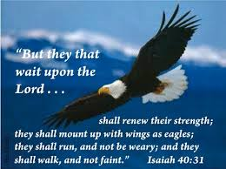
ปีกนกอินทรีย์

Slide 107
ข้อ 4 - ภาพที่ 2 อาณาจักรของสิงโต-สงคราม
ศัตรูที่เลวร้ายที่สุดของเขา กำลังดำเนินชีวิตในพื้นที่เดียวกันในบ้านเดียวกัน ระหว่างกษัตริย์ซาอูลกับดาวิดซึ่งเป็นพ่อตากับลูกเขย
ดาเนียลทำให้สิงโตเชื่อง และใช้เวลาตลอดคืนกับพวกมัน
(ดนล 6.19-24)
หนุ่มยิว 3 คนไม่ยอมนมัสการรูปปั้นกษัตริย์แห่งบาบิโลน. พระองค์จึงโปรดให้โยนพวกเขาเข้ากองไฟที่ร้อนระอุ แต่พวกเขาก็รอดออกมาได้โดยไม่ได้รับบาดเจ็บเลย

Slide 108
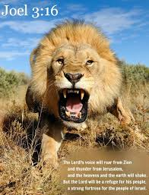
สิงโตร้ายแทนสงคราม

Slide 109
ข้อ 5 สวรรค์เป็นที่ประทับของพระเจ้า
ผู้ประพันธ์เพลงสดุดีประสบกับความยากลำบาก เขาจึงหวังให้พระเจ้าแสดง “ความหนัก-มั่นคง” ของพระองค์.
คำ “สิริรุ่งโรจน์ (kabod) หมายถึง “น้ำหนัก”
และอสย 6.7 (แผ่นดินทั้งหมดเต็มไปด้วยพระสิริรุ่งโรจน์ของพระองค์)

Slide 110
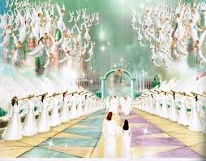
เทวดาในสวรรค์ ร้อง “ศักดิ์สิทธิ์ ศักดิ์สิทธิ์ ศักดิ์สิทธิ์ ”

Slide 111
ข้อ 6-11 การขอบพระคุณ
ใครก็ตามที่กระทำชั่วจะกลายเป็นเหยื่อของการบาปชั่วร้ายของเขาเองในที่สุด.
ผู้ประพันธ์เพลงสดุดีใช้คำ “หัวใจ” ( lev ) 2 ครั้ง ในข้อ 7. เพื่อต้องการเน้นว่า หัวใจเป็นศูนย์กลางของบุคคลคนหนึ่ง
เพราะในกรณีส่วนใหญ่ สมรรถนะทางสติปัญญาและเหตุผล เป็นคุณสมบัติของหัวใจ. หัวใจหมายถึงสิ่งที่ถูกซ่อนและไม่เห็นชัดโดยตรง
หัวใจเป็นตำแหน่งของความรู้สึกด้วย จากความปวดร้าวที่ลึกที่สุดไปจนถึงความสุขสันต์

Slide 112
ข้อ 7 ใจข้าพเจ้าพร้อมแล้ว จะขับร้อง...
ถวายสดุดีแด่พระองค์
หัวใจที่มั่นคง (nakon ) เป็นคำคุณศํพท์ที่ใช้ใน สดด 51.12 ด้วย เพื่อประกาศสภาพความเป็นจริงของผู้สำนึกผิด.
มนุษย์เสนอสภาพความเป็นจริงใหม่ เกือบจะเป็นการเกิดใหม่

Slide 113

กษัตริย์ดาวิดดีดพิณสรรเสริญพระเจ้า

Slide 114
ชายหนึ่งเริ่มเพลงของเขาในข้อ 9-10
ประเภทการเคลื่อนที่ของการสรรเสริญพระเจ้าเป็น 2 แบบ
การเคลื่อนที่แนวตั้งที่เข้าถึงสวรรค์ในจุดที่ไม่อาจเข้าถึงมากที่สุด และการเคลื่อนที่แนวราบที่ไปสู่ประชาชนที่อาศัยในโลก.
* พระเมตตาของพระเจ้า เติมเต็มทั่วจักรวาล และเข้าถึงทุกคนในโลก.
*เมื่อความรักของพระแผ่จากศูนย์กลางของหัวใจมนุษย์ไปสู่ตำแหน่งที่ไม่อาจเข้าถึงมากที่สุด

Slide 115

ข้อ 11 พระเมตตา เป็นความรักที่ไม่สิ้นสุดของพระเจ้า
ซึ่งเป็นความมั่นคงมากที่สุดที่ผู้ที่ซื่อสัตย์
สามารถมีได้ในท่ามกลางความยากลำบาก

Slide 116
สดุดี 92
เป็นการดีที่จะสรรเสริญพระยาห์เวห์

Slide 117

ข้าแต่พระผู้สูงสุด
เป็นการดีที่จะบรรเลงดนตรี
ถวายแด่พระนามของพระองค์

Slide 118
ต้นแบบของบทเพลงสดุดี
เพลงสดุดีนี้คือตัวอย่างต้นแบบของบทเพลงหนึ่งอาจแบ่งย่อยเป็น 3 ภาค
1.ภาคแรกมีการเชื้อเชิญให้สรรเสริญด้วยเครื่องสาย(ข้อ 1-3).
2.ส่วนประกอบหลักของบทเพลงเสนอเหตุผลต่างๆสำหรับการสรรเสริญนั้น ซึ่งเป็นการชดเชยบาปของผู้ชอบธรรม (ข้อ 4-13).
3.บทสรุปคือการเชื้อเชิญที่ได้รับการต่ออายุ เพื่อยอมรับความชอบธรรมของพระเจ้า (ข้อ 14-15).

Slide 119

52. 12 ผู้ชอบธรรมจะเจริญงอกงามดั่งต้นอินทผลัม

Slide 120
52. 1-3 การเชิญให้สรรเสริญพระเจ้า ( YHWH)
คำคุณศัพท์ “ดี”( tov ) ความหมาย 3 ประการแรก. คำแรกเป็นแง่จริยธรรม
1. “ดี” สัมพันธ์กับความดีงามของพระยาห์เวห์ “ดี”เป็นคำตรงข้ามกับ “ชั่ว”
2. นำไปใช้ประโยชน์ได้และเกี่ยวข้องกับความเหมาะสมของสิ่งหนึ่งที่ตรงกันข้ามกัน “แล้วซาอูลจะเลิกค้นฉันในเขตแดนอิสราเอล และฉันจะรอดพ้นจากมือของเขา” (1 ซมอ 27.1)
3.เกี่ยวกับสุนทรียศาสตร์ ความงดงามของกายมนุษย์และความน่าพิศวงของประชาชนที่มีต่อมัน

Slide 121
52. 4-13 ส่วนประกอบหลักแห่งบทเพลง
พระเจ้าเข้มแข็งกว่าคนชั่ว. ข้อ 4 และ5 เน้นที่พระยาห์เวห์. การแทรกแซงของพระเจ้าที่มนุษย์กำลังประสบอยู่.
ข้อ 7 คนชั่วและคนประพฤติชั่ว เป็นผู้ที่ไม่อาจรู้และซาบซึ้งในพระพันธกิจที่น่าทึ่งของพระเจ้าได้.
พวกเขาถูกกีดกันออกจากการประทับอยู่ของพระองค์และจากการรู้จักแผนการของพระองค์

Slide 122

มนุษย์เป็นเพียงต้นหญ้าที่ปรากฏอยู่ชั่วครู่ชั่วยาม
ความผุพังนิรันดรเกิดขึ้นหลังจากการมีอายุสั้นบนโลก

Slide 123
92.8 พระองค์ทรงเป็นพระผู้สูงสุดตลอดไป
คนประพฤติชั่ว ควรพ่ายแพ้ ยอมจำนนและทนทุกข์ต่อความเจ็บป่วย ความทุกข์ยากลำเค็ญ และความตาย.เหมือนในหนังสือโยบ
เพราะพระองค์ทรงปกครองทุกสิ่งจากตำแหน่งสูงสุด.
* ศัตรูไม่อาจเข้าถึงพระองค์ได้และไม่อาจเอาชนะพระองค์ได้ (ดูโยบ 31.2)

Slide 124
ข้อ 9-13 ความเข้มแข็งที่เฟื่องฟูของผู้ชอบธรรม.
ผู้ประพฤติชั่วจะถูกลงโทษ.
ความเข้มแข็งของผู้ชอบธรรม มี 2 สัญญลักษณ์ คือ กระทิงป่าและต้นปาล์ม
ในภูมิภาคตะวันออกใกล้โบราณ วัวตัวผู้ตามจันทรคติถูกตกแต่งประดับประดา ในฐานะที่เป็นสัตว์ศักดิ์สิทธิ์หรือเป็นเทพ เชื่อมโยงกับเจ้าแม่แมกยา มาแตร์ ( Magna Mater ) ที่ยิ่งใหญ่ ต่อมา กล่าวถึงการเสด็จมาพร้อมกับเทพมีทราส

Slide 125

กระทิงป่าสัญญลักษณ์ 1 กระทิงป่าถ่ายทอดความคิดรวบยอดเกี่ยวกับพละกำลังที่ดุดันและทรงอำนาจ

Slide 126
92. 10 การเจิมด้วยน้ำมัน
ผู้ชอบธรรมปรับสีกล้ามเนื้อ เตรียมให้มันวาวสำหรับการ
สู้รบในสงครามได้
92.11 การมองตรงไปที่ศัตรู แสดงถึงความกล้าหาญและการดูหมิ่นของเขา.
การเจิมน้ำมัน ชายในเพลงสดุดีสามารถนั่งที่โต๊ะอาหารอย่างมีสงบสุขปลอดภัย ภายใต้การจ้องมองของปรปักษ์ของเขา อย่างไม่เป็นพิษเป็นภัยต่อเขา

Slide 127

ประกาศกซามูเอลเจิมตั้งดาวิดเป็นกษัตริย์
ด้วยน้ำมันมะกอกจากเขาสัตว์

Slide 128
ข้อ 12-13 สัญญลักษณ์ที่ 2 ต้นปาล์ม
ต้นปาล์ม ต้นไม้ที่บังเกิดผลอย่างสม่ำเสมอและไม่เคยเหี่ยวเฉา. เกี่ยวกับพละกำลังที่เป็นลักษณะของผู้ชอบธรรมที่ไม่สั่นคลอน
(ดู อสค 31. 3-7)
รวมทั้งต้นสนสีดาห์ของเลบานอน ใช้ต้นไม้ประดับในลานของ
พระวิหาร.
บรรยากาศของความเชื่อ สามารถทำให้เพลิดเพลินกับอาหารที่บำรุงเลี้ยงร่างกายที่พระเจ้าประทาน เป็นการประทานความมั่นคงแก่เขา

Slide 129

ต้นปาล์ม

Slide 130
ข้อ 14-45 การเริ่มใหม่ของการเชิญชวนให้รับรู้
ความเที่ยงตรงของพระเจ้า
พระเจ้าผู้เที่ยงตรงไม่ทรงรับผิดชอบต่อความโชคร้ายของผู้ชอบธรรม หรือการที่ผู้ประพฤติชั่วที่ชอบหาความสุข.
พระเจ้าทรงกระทำให้ผู้ชอบธรรมมีพลังมากขึ้น ทำให้ความเชื่อของเขากลับมีชีวิตอีกครั้ง
*ทำให้เขามีความสัมพันธ์กับพระองค์เอง ซึ่งเป็นสิ่งที่จำเป็นสำหรับชีวิตของเขา และปลดปล่อยเขาให้เป็นอิสระจากกองทรายแห่งความไม่เชื่อ ที่ไหลถล่มลงมา ดังนั้น พระยาห์เวห์ทรงเป็นหลักศิลา(ดู 2 ซมอ 22.32 )

Slide 131
สดด 103
เพลงสดุดีของดาวิด
(การสรรเสริญที่เกี่ยวข้องกับกษัตริย์ดาวิด )

Slide 132
ข้อ 1-2 การเรียกแต่เบื้องต้นสู่ความเป็น “บุคคลที่ครบครัน”
*บรรทัดแรก การเข้าถึงพระเจ้าอย่างกระตือรือร้น ตามตัวอักษรหมายถึง “ด้วยลมหายใจทั้งหมดของคนๆหนึ่ง”
บุคคลครบครัน ประกอบด้วย 2 สิ่ง
1.“วิญญาณ” (nephesh ในภาษาฮีบรู) ลำคอ ลมหายใจ ความต้องการหรือความปรารถนาอย่างแรงกล้า”.
2. “qereb” “ทั้งหมดที่อยู่ภายในฉัน”. ส่วนข้างในสุด” หรือ “ตับ ไต ไส้ พุง” และชี้ไปที่ส่วนลึกที่สุดของมนุษย์.

Slide 133

สดด 103.1 จิตใจข้าพเจ้าถวายพระพรแด่พระเจ้าเถิด

Slide 134
ความทรงจำ (zikkaron )
เทศกาลปัสกา มีการเทศน์สอนประชาชนให้จดจำสิ่งที่เกิดขึ้นในอดีต ระหว่าง “ตอนนี้” ของการฉลองจารีตพิธี (ดู อพย 12.14) และพระดำรัสของพระเยซูเจ้าใน ลก 22.19 และ 1 คร.11.24) “จงทำดังนี้เพื่อระลึกถึงเราเถิด” (ลก 22.19)

Slide 135

งานเลี้ยงปัสกาของชาวยิว

Slide 136
103. 3-10 จงรักแทนการลงโทษ
เหตุผล 2 ประการในการสรรเสริญพระเจ้า
1. เชื่อมโยงความรักกับการให้อภัย.
’aon ซึ่งหมายถึงการทวีคูณของความประพฤติผิด มันเป็นบาปต่อต้านพระเจ้าหรือต่อต้านผู้อื่น
2. การสรรเสริญพระเจ้าการรักษาโรค
หลุม( sheol) ทำให้คิดถึงที่บรรจุศพและชีวิตหลังความตาย
พระยาห์เวห์เท่านั้น ที่ช่วยให้ประชาชนรอดชีวิตจากหลุมและปล่อยให้พวกเขากลับมีชีวิตอย่างเต็มที่.

Slide 137
จักรวาลของชาวฮีบรู

Slide 138
ส่วนที่สองของข้อ 4 “ความเมตตาและความเห็นใจ” (hesed and rahamin)
“ความเมตตาและความเห็นใจ” แสดงเป็นความรักเยี่ยงมารดา ที่เข้มข้นและลึกซึ้ง (ดู อสย 49.15).
พระเจ้าประทานสุขภาพและผลประโยชน์อื่นๆแก่พวกเขา

Slide 139

สดด 103.4 “พระเจ้าประทานสิ่งดีๆ อย่างเต็มเปี่ยมตลอดชีวิตของท่าน”

Slide 140
103.5 ตรรกะของการตอบแทน
ตรรกะของการตอบแทนเชื่อมโยงความชอบธรรมของมนุษย์กับการตอบแทนของพระเจ้า
เขาชื่นชมยินดีที่มีสิ่งต่างๆที่เขาต้องการอย่างแน่นอนเพราะเขาได้รับความยุติธรรม (ดู สดด 37.25)
ภาพของนกอินทรีย์ในข้อ 5 ก่อให้เกิดภาพแห่งอำนาจ ความภูมิใจและการมีอายุยืน. (ฉธบ 32.11-12)

Slide 141

นกอินทรีย์

Slide 142
103. 6 การปกป้องคนยากจนและคนถูกกดขี่.
พระเจ้าเท่านั้นทรงเป็นผู้ปกป้องบรรดาผู้ที่อ่อนแอที่สุด
ตามธรรมประเพณีของพระคัมภีร์ ประกอบด้วย เด็กกำพร้า แม่ม่าย และคนแปลกหน้า (ฉธบ 24.19-21)

Slide 143

เด็กกำพร้า แม่ม่าย และคนแปลกหน้า

Slide 144
103. 7-10 เราเคลื่อนจากระดับส่วนบุคคลไปสู่ระดับชุมชน.
คำบรรยายเกี่ยวกับพระเจ้าว่า “ทรงพระเมตตา” (rahum จากรากศัพท์เดียวกันกับ rahamin) และ “ความกรุณา” (chanan) ใน สดด 86.5
(อพยพ 34.5-7) โมเสสวอนขอเพื่อจะได้เห็นพระสิริของพระเจ้า
*โมเสสวอนขอเพื่อจะได้เห็นพระสิริของพระเจ้า

Slide 145

โมเสสวอนขอเพื่อจะได้เห็นพระสิริของพระเจ้า

Slide 146
ข้อ 9 “พระองค์จะไม่ทรงดุด่าเสมอไป / หรือไม่ทรงพระพิโรธตลอดไป”-
การโต้เถียงระหว่างชาวอิสราเอลกับพระยาห์เวห์ที่เมรีบาห์ (ดู อพย 17) (พวกเขาถูกลงโทษไม่ได้เข้าแผ่นดินพระสัญญา). เพราะพวกเขาสงสัยเกี่ยวกับการประทับอยู่และอำนาจของพระเจ้า).
พระเจ้าทรงเรียกพวกเขาให้กลับไปสู่ความรับผิดชอบของพวกเขาเพราะพระองค์ทรงพระประสงค์ที่จะสถาปนาความสัมพันธ์ทางพันธสัญญาอีกครั้งกับ“คู่”ของพระองค์.

Slide 147

พระเจ้าไม่เปลี่ยนแปลงในการตัดสินของพระองค์ แต่สามารถที่จะเปลี่ยนพระเมตตา เพราะพระองค์ตรัสในหนังสือประกาศกเยเรมีห์ว่า “เราจะไม่แสดงใบหน้าโกรธเกรี้ยวตลอดไป” (ยรม 3.12)

Slide 148

บ่อน้ำที่เมรีบาห์

Slide 149
103. 11-18 ภาคที่สอง
การประกาศความเต็มเปี่ยมและความลึกซึ้งแห่งความรักของพระเจ้า
“ความเกรงกลัวพระเจ้า” เป็นวลีมาตรฐานที่บรรยายทัศนคติของการขอบพระคุณที่เปี่ยมรักและความกตัญญูที่ลึกซึ้งต่อองค์พระผู้ทรงเป็นแหล่งแห่งปรีชาญาณทั้งมวล (ดู สภษ 1.7)

Slide 150

“พระองค์ทรงเหวี่ยงบาปทั้งหมดของข้าพเจ้าไปทางเบื้องหลังของพระองค์”

Slide 151
สัญลักษณ์แนวตั้งระหว่างสวรรค์กับโลก
ระยะห่างที่ใหญ่โตมโหฬารระหว่างบาปกับคนที่ทำบาป.
พระองค์ทรงเป็นผู้ที่หลีกหนีห่างจากบาป “พระองค์ทรงเหวี่ยงบาปทั้งหมดของข้าพเจ้าไปทางเบื้องหลังของพระองค์”(ดู อสย 38.17) หรือเหวี่ยงไปสู่ก้นบึ้งของทะเล (มีคา 7.19)

Slide 152
เครื่องหมายทางมานุษยวิทยาในข้อ 13 และข้อ 14
*พระเจ้าคือพระบิดา(ฮชย 11.1-6) บิดามารดาจะทอดทิ้งบุตร แต่พระเจ้าจะไม่ทรงลืมชาวอิสราเอล. แสดงถึงความรักอันสุดซึ้งของพระเจ้าเพราะ
1. มนุษย์ “เป็นเพียงเนื้อหนัง” มาจากสภาพของอาดัม ที่ถูกสร้างจาก adamah จากดิน ซึ่งเขาจะกลับกลายเป็นดิน.
2. มนุษย์ตกอยู่ในอันตรายและความเปราะบาง (คำฮีบรู enosh - การตกต่ำ) เป็นลักษณะตามธรรมชาติของมนุษย์เอง (ข้อ 15 – 16 /บุตรสิรา (c 180 ก่อนคริสตกาล)

Slide 153

พระเจ้าทรงเหวี่ยงบาปไปสู่ก้นบึ้งของทะเล (มีคา 7.19)

Slide 154
“พระเจ้าทรงพระเมตตาต่อทุกคน
เพราะพระองค์ทรงกระทำได้ทุกอย่าง
ทรงมองข้ามบาปของมนุษย์ เพื่อเขาจะได้เป็นทุกข์กลับใจ
พระองค์ทรงรักทุกสิ่งที่มีอยู่
ไม่ทรงรังเกียจสิ่งใดที่ทรงเนรมิต
เพราะถ้าพระองค์ทรงเกลียดสิ่งใด
ก็คงจะไม่ทรงเนรมิตสิ่งนั้น
หากพระองค์ไม่ทรงประสงค์สิ่งใด สิ่งนั้นจะดำรงอยู่ได้อย่างไร
สิ่งนั้นจะคงอยู่ต่อไปได้อย่างไร ถ้าพระองค์ไม่ทรงเรียกให้เกิดขึ้น
ข้าแต่องค์พระผู้เป็นเจ้า พระองค์ทรงรักทุกสิ่งที่มีชีวิต
พระองค์ทรงพระกรุณาต่อทุกสิ่ง เพราะทุกสิ่งเป็นของพระองค์”
(ปรีชาญาณ 18.21-26)

Slide 155

พระจิตเจ้า
เรือแห่งพันธสัญญา-มีความเชื่อในพระสัญญาของพระเจ้าเพื่อความมั่นคงปลอดภัยนิรันดร์
พระบัลลังก์แห่งพระเมตตา-การพักผ่อนจากการต่อสู้ที่จะดำรงชีพด้วยอำนาจของท่านและถวายการควบคุมอย่างเต็มเปี่ยมแด่พระองค์

Slide 156
ข้อ 17. “ความเมตตา” (hesed )
หญ้าและดอกไม้เป็นสัญลักษณ์แทนที่พักชั่วคราวบนโลกของมนุษย์
พระบัลลังก์ของพระเจ้าถูกสถาปนาในสวรรค์ เป็นสัญลักษณ์แทนธรรมชาติที่คงอยู่ตลอดกาลของพระเมตตารักของพระองค์ (ดู ข้อ 19).
*ท่านจะเป็นอาณาจักรสมณะ (อพย 19.5-6) การปกครองระดับสากล/ประชาชาติทั้งมวล (segullah ) จักรวาลของพระยาห์เวห์ในข้อ 9

Slide 157

ความรักของพระเจ้าดำรงนิจนิรันดร์

Slide 158
เพลงสดุดีที่ 119.81-88

Slide 159
119. 81-84
สดด 119 เป็นบทที่ยาวที่สุดในหนังสือเพลงสดุดี.
119. 81 ชาวอิสราเอลเล่าเกี่ยวกับความทรมานปวดร้าวที่หนักหนาของเขา เชื่อมโยงกับการรอคอยความรอดจาก
พระเจ้า.
ข้อ 84 - เขาถูกกล่าวหาอย่างขาดความเป็นธรรม และมั่นใจในการรอคอยการตัดสินของพระเจ้า

Slide 160

สดด 119.88 โปรดรักษาชีวิตข้าพเจ้า
เพราะความรักมั่นคงของพระองค์

Slide 161
119. 83 สิ่งใดเป็นสาเหตุของความทุกข์ของมนุษย์
การกดขี่ของศัตรูทำให้ชีวิตของผู้ประพันธ์สุดจะทน จนแทบหายใจไม่ออก คล้ายกับถุงหนังที่ถูกรมควัน
ผู้ประพันธ์เพลงสดุดีหวังที่จะรับความยุติธรรมจากพระเจ้า

Slide 162

พระเจ้า ผู้ทรงเป็นผู้พิพากษาที่เที่ยงธรรม

Slide 163
ผู้เบียดเบียน
เขาเหล่านั้นเป็นผู้มีความเชื่อ. และทัศนคติของปรปักษ์ของผู้ที่ไม่นับถือพระเจ้าที่มีต่อผู้ชอบธรรม. ผู้ประพฤติชั่วตัดสินใจที่จะทำร้ายผู้มีความเชื่อเพราะการปรากฏตัวและวิถีชีวิตของเขาทำให้ปรปักษ์รำคาญผู้มีความเชื่อ
ชีวิตของผู้ชอบธรรมอยู่นอกมาตรฐานความประพฤติปฏิบัติธรรมดาของคนทั่วไป
การเบียดเบียนทางศาสนาในทุกยุคเป็นเช่นด้วย.

Slide 164

ปรปักษ์ของผู้มีความเชื่อ

Slide 165
Ecce Homo “นี่คือคนคนนั้น” (ยน. 19.5)
เมื่อปิลาตเห็นว่าพระเยซูเจ้าบริสุทธิ์ ไม่ได้กระทำผิด จึงสั่งให้เฆี่ยนตีพระองค์จนยับเยินเหมือนตัวหนอน เผื่อชาวยิวจะสงสารและยอมปล่อยพระองค์ แต่ชาวยิวยังยืนยัน ที่จะตรึงพระองค์บนไม้กางเขนอีก เพราะได้รับคำยุแหย่จากสงฆ์ชาวยิว ที่พระองค์ขวางการหาเงินที่พระวิหารของพวกเขา และอื่นๆ

Slide 166

พวกเขาระลึกถึงชีวิตของพระเยซูเจ้าซึ่งทรงเป็นผู้ชอบธรรมชั้นยอด ที่ทรงถูกเบียดเบียน ถูกเย้ยหยัน และถูกประหารโดยผู้ประพฤติชั่ว (ดู มธ 27.1-50 / มก 15.16-37)

Slide 167
119.86-87
ผู้ประพันธ์เพลงสดุดีประกาศความเชื่อและความวางใจไม่มีที่สิ้นสุดของเขา ที่มีต่อพระเจ้า
และในพระวาจาของพระองค์
(ข้อ 87) คำสั่งแห่งความเชื่อแรกที่ว่า “ชาวอิสราเอลเอ๋ย....” (ฉธบ 6.4) ดังนั้น เป็นการสร้างความสัมพันธ์ระหว่างชาวอิสราเอลกับพระเจ้า.

Slide 168

แม้ว่าขณะนี้ท่านยังมิได้เห็นพระองค์ ท่านก็ยังเชื่อในพระองค์ ท่านจึงชื่นชมยินดีสุดที่จะพรรณนา เพราะท่านกำลังจะได้รับจุดมุ่งหมายของความเชื่อ คือความรอดพ้นของวิญญาณอยู่แล้ว” (1 ปต 1.6-9).

Slide 169
119.88
หวังที่จะมีชีวิตที่เต็มเปี่ยมและอายุยืนตามมาตรการของพระเจ้า
จุดเน้นอยู่ที่ความมีชีวิตชีวาที่เชื่อมกับพระหรรษทานแห่งความรักเมตตาและผลที่ตามมาในแต่ละวัน

Slide 170

ข้าพเจ้าสามารถดำรงชีวิตอยู่ได้ เพราะความรักของพระองค์”

Slide 171
เพลงสดุดีที่ 136
จงขอบพระคุณพระยาห์เวห์ เพราะพระองค์พระทัยดี

Slide 172
เทศกาลปัสกา
บทเพลงขอบพระคุณที่ดีเลิศและใช้ระหว่างเทศกาล
ปัสกา
เพลงสดุดีนี้ได้รับเรียกว่า “การขับเพลงของชาวยิว” (The Great Hallel – จากคำกริยา halah แปลว่า “สรรเสริญ” ซึ่งให้คำ “อัลเลลูยา – Alleluia)

Slide 173

อัลเลลูยา พระเยซูเจ้าทรงกลับคืนพระชนมชีพแล้ว

Slide 174

ประเภทของเพลงสดุดี

Slide 175
136. 1-3 การเชื้อเชิญให้สรรเสริญพระเจ้า.
การขอบพระคุณสำหรับความดีงามและพระเมตตาของพระเจ้า (ดู ข้อ 1)
คำว่า “ตลอดกาล” แสดงธรรมชาติที่ไม่เคยเปลี่ยนแปลงของความรักเช่นนั้นที่จะไม่เคยจบสิ้นและจะไม่ลดลงเลย.
มหัศจรรย์ยิ่งใหญ่ที่กระทำโดยพระเจ้า ด้วยการเนรมิตสร้างโลกและมนุษยชาติ และในประวัติของชาติอิสราเอลและพระศาสนจักร...

Slide 176

ความรักของพระเจ้าดำรงอยู่นิรันดร

Slide 177
136. 4-9 การเนรมิตสร้าง
ระหว่างการเนรเทศไปบาบิโลน (597-538 ก่อนคริสตกาล)
คำกริยา ‘asah ซึ่งหมายถึง “การหล่อพิมพ์ การขึ้นรูป” ถ่ายทอดภาพของพระผู้สร้างผู้ทรงประทับอย่างใกล้ชิดกับสิ่งทรงสร้างและ “ทรงบรรจงสร้าง” สิ่งต่างๆด้วยพระหัตถ์ของพระองค์เอง
(หนังสือปฐมกาลบทที่ 1-2 )

Slide 178

ขอบพระคุณพระเจ้าสำหรับวันใหม่

Slide 179
พระเจ้าทรงสร้างโลกที่เป็นระเบียบและกลมเกลียวกัน
แหล่งพักพิงที่ปรับใช้กับชีวิตมนุษย์
136. 6-9 โลก (’eretz)
ที่ทรงสร้างโลกที่เป็นระเบียบและกลมเกลียวกัน แหล่งพักพิงที่ปรับใช้กับชีวิตมนุษย์ เพื่อหลีกเลี่ยงการทิ้งช่องอะไรก็ได้สำหรับเทพแห่งดวงดาวที่เป็นที่เคารพบูชาในประเทศเพื่อนบ้าน. ล้วนกลับไปที่พระผู้ทรงสรรพานุภาพที่ทรงปกครองทุกสิ่ง.

Slide 180

136.6 ...ความรักมั่นคงของพระองค์ดำรงอยู่เป็นนิตย์

Slide 181
136. 10-16 การปลดปล่อยจากการเป็นทาสในอียิปต์
เมื่อไรชาวอิสราเอลมีประสบการณ์กับพระเมตตาของพระเจ้า?
ตอบ เมื่อพระเจ้าทรงช่วยชาวอิสราเอลให้ ประสบกับพระเมตตาของพระองค์ ขณะที่พวกเขาอยู่ในความยากลำบาก ขณะที่ตกเป็นทาสและถูกกดขี่ และขณะที่พวกเขากำลังเดินทางในที่เปลี่ยว.

Slide 182

ชาวอิสราเอลเดินทางในที่เปลี่ยว

Slide 183
136. 16 ความรักมั่นคงของพระองค์ดำรงอยู่เป็นนิตย์
การเดินทางในที่เปลี่ยวหรือทะเลทราย 40 ปีของชาวอิสราเอลเน้นฤดูกาลมากกว่าสถานที่.
ระหว่างเวลา 40 ปีในที่เปลี่ยว พระยาห์เวห์ทรงเป็นความปลอดภัยอย่างเดียวของชาวอิสราเอล
ในศตวรรษที่ 8 ก่อนคริสตกาล ประกาศกโฮเชยาใช้เวลาในที่เปลี่ยวของชาวอิสราเอล เชื่อมโยงกับเวลาที่ตกหลุมรักกับภรรยาของท่าน ที่มีรอยตำหนิแห่งความไม่ซื่อสัตย์

Slide 184

ประกาศกโฮเชยาใช้เวลาในที่เปลี่ยว ที่ชาวอิสราเอลไม่ซื่อสัตย์ต่อพระเจ้า เหมือนต่อท่าน

Slide 185
136. 17-22 การทำลายศัตรูของชาวอิสราเอล
สัญญาณแห่งการปกป้องของพระเจ้าเกิดขึ้นในการเชื่อมโยงกับทรราชย์ของชาติต่างๆและผู้นำของพวกเขากับผู้ที่ชาวอิสราเอลบดขยี้
(ดูกันดารวิถี 21.21-35)

Slide 186

กองทัพชาวอิสราเอลชนะกษัตริย์ 2 องค์ ได้แก่ สิโหนและโอก บทสดุดีนี้มีจุดหมายของการสร้างแรงบันดาลใจแก่ประชาชนที่ปฏิบัติตนชอบธรรมตามพระบัญญัติของพระเจ้า ดังนั้น ท่านจะต้องปฏิบัติตามถ้อยคำของพันธสัญญานี้อย่างเคร่งครัด แล้วท่านจะประสบความสำเร็จในกิจการทุกอย่างที่ท่านทำ” (เฉลยธรรมบัญญัติ 29.7-9)

